Slide 1


Реализация проекта «ЧИТАЮЩАЯ ШКОЛА»
2021-2022 учебный год
КГУ “Средняя общеобразовательная школа имени К.Макпалеева города Павлодара»

Slide 2

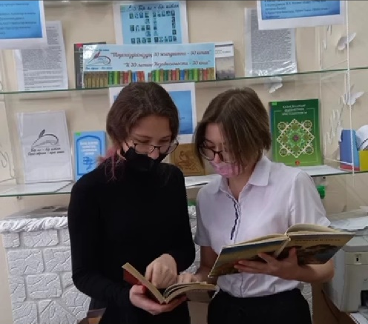
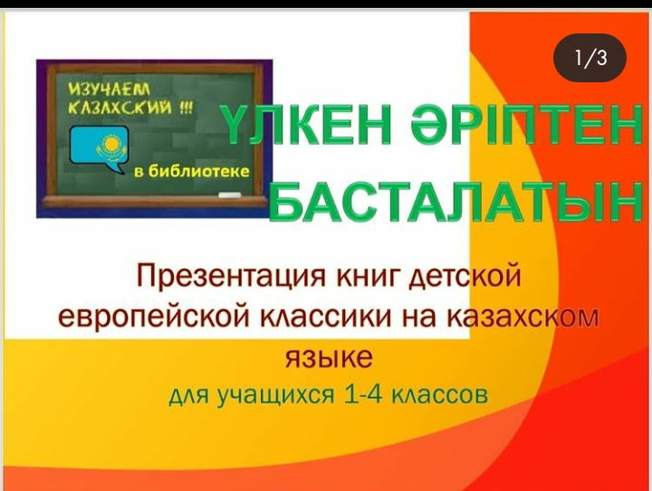
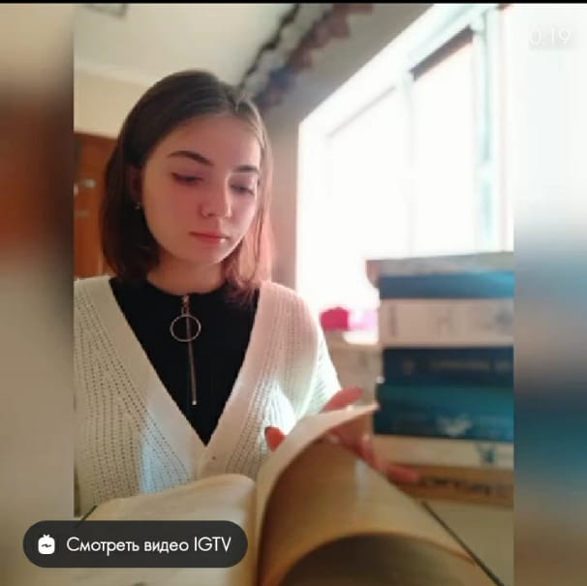
АКЦИЯ «Читаем вместе!»
ПРЕЗЕНТАЦИЯ
книг детской
европейской классики

Slide 3
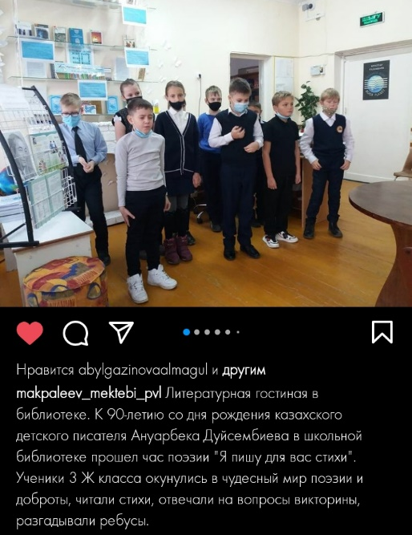
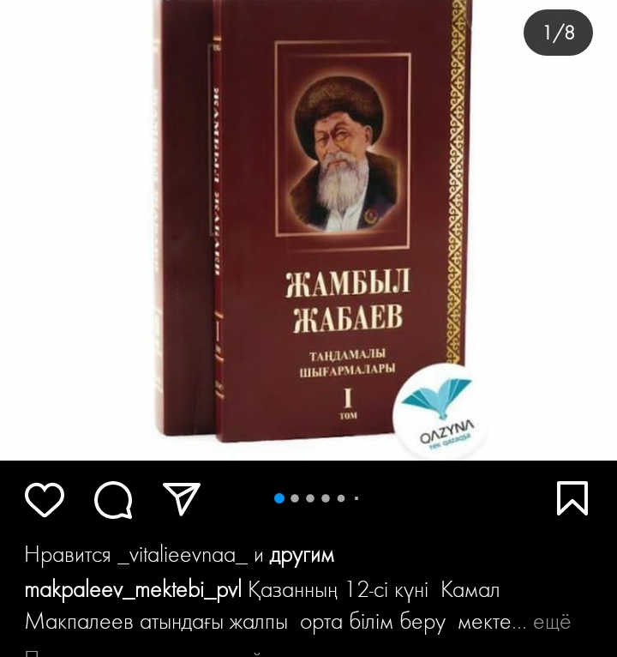
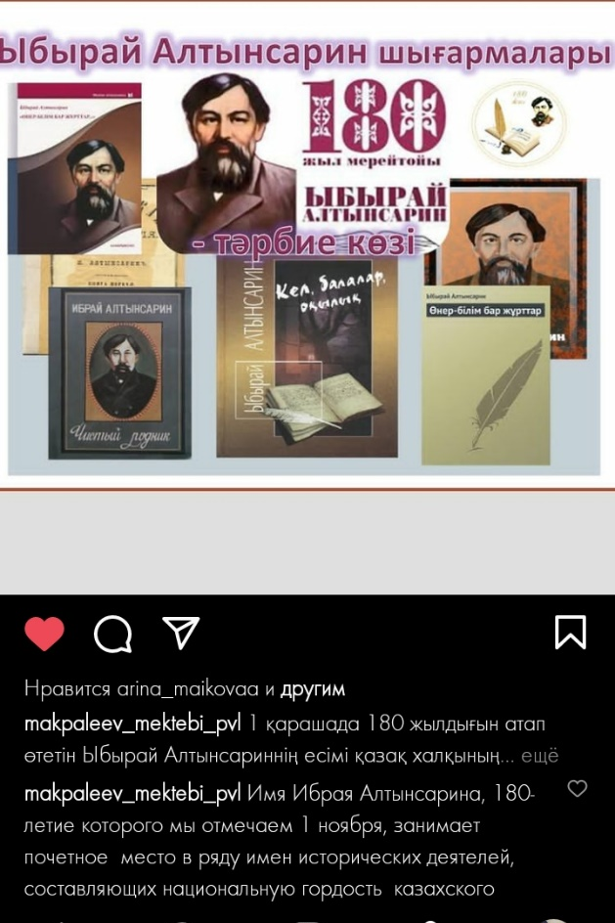
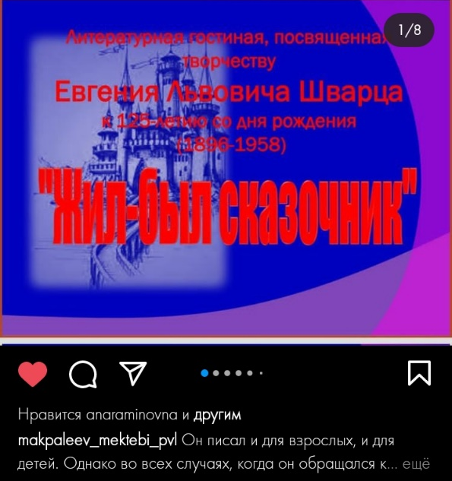
Мероприятия, посвященные писателям-юбилярам

Slide 4
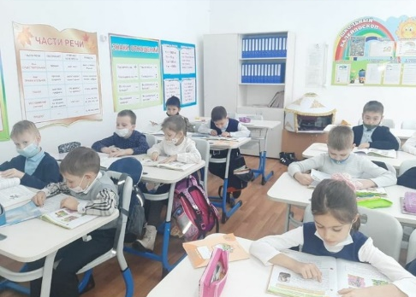
АКЦИЯ «Читающая переменка»

Slide 5
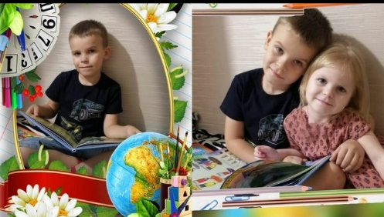
«Читаем всей семьей»

Slide 6
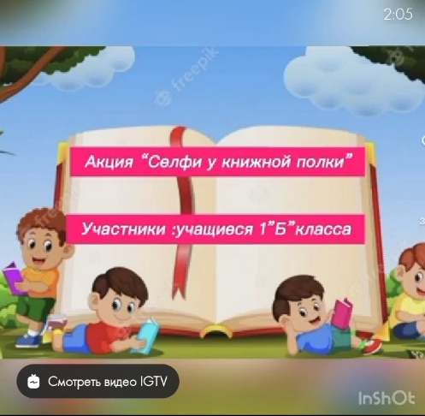
АКЦИЯ «Селфи у книжной полки»

Slide 7
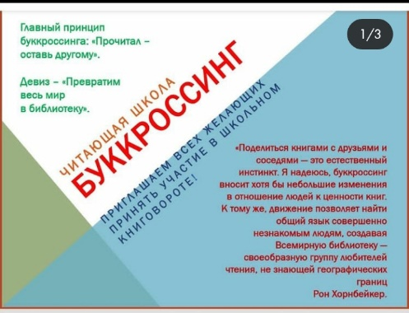

Slide 8
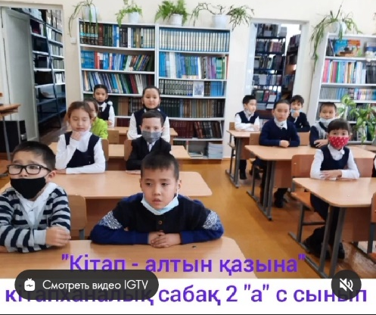
Библиотечный урок

Slide 9


